Slide 1
GESTIONE DIPENDENTI PUBBLICI CCNL DEL COMPARTO ISTRUZIONE E RICERCA TRIENNIO 2019-2021 RILIQUIDAIZONE TRATTAMENTI PENSIONISTICI

Slide 2
Circolare INPS N° 26 del 13/02/2019
Riliquidazioni delle pensioni per gli iscritti a tutte le Casse delle pensioni pubbliche
Con Circolare 26 del 13/02/2019 l’INPS ha fornito le indicazioni utili per consentire l’elaborazione dei provvedimenti di riliquidazione attraverso l’utilizzo della procedura NUOVA PASSWEB.
Gli Enti datori di lavoro, per comunicare le informazioni necessarie alla riliquidazione dei trattamenti di pensione, in occasione dell’applicazione dei rinnovi contrattuali, dovranno PRENDERE IN CARICO la posizione assicurativa ed effettuare l’inserimento di un NUOVO ULTIMO MIGLIO (senza sovrascrivere il precedente) con gli incrementi stipendiali spettanti alla data di cessazione dal servizio, compilando altresì la sezione dei “Miglioramenti contrattuali” con gli importi relativi alle scadenze contrattuali future, dandone puntuale comunicazione di avvenuto aggiornamento delle stesse alla competente struttura INPS competente territorialmente.

Slide 3
Circolare INPS N° 26 del 13/02/2019
Riliquidazioni delle pensioni per gli iscritti a tutte le Casse delle pensioni pubbliche
La Circolare 26 del 13/02/2019 stabilisce che:
«Gli Enti datori di lavoro, pertanto, per comunicare le informazioni necessarie alla riliquidazione dei trattamenti di pensione, anche e soprattutto in occasione dell’applicazione dei recenti rinnovi contrattuali, dovranno prendere in carico la posizione assicurativa ed effettuare l’inserimento di un nuovo “ultimo miglio” (senza sovrascrivere il precedente) con gli incrementi stipendiali spettanti alla data di cessazione dal servizio, compilando altresì la sezione dei “Miglioramenti contrattuali” con gli importi relativi alle scadenze contrattuali future.
Dell’avvenuto aggiornamento delle posizioni dei propri dipendenti gli Enti datori di lavoro dovranno dare puntuale comunicazione alla Struttura dell’Istituto competente.
………
Si chiarisce infine che in ogni caso la riliquidazione della pensione sarà comunque subordinata all’invio da parte degli Enti, o di MEF NOIPA per le Amministrazioni di competenza, delle denunce contributive (quadro V1, causale 1, della Lista-PosPa) conseguenti alla corresponsione degli emolumenti arretrati.»

Slide 4
Circolare INPS N° 26 del 13/02/2019
Riliquidazioni delle pensioni per gli iscritti a tutte le Casse delle pensioni pubbliche
L’ente datore deve provvedere all’inserimento, attraverso la funzionalità «Lista Dati Integrativi», di:
Nuovo Ultimo Miglio;
Miglioramenti Contrattuali.

Slide 5
Circolare INPS N° 26 del 13/02/2019
Riliquidazioni delle pensioni per gli iscritti a tutte le Casse delle pensioni pubbliche
L’ente datore procede ad assegnarsi autonomamente la posizione assicurativa, come attività di servizio, provvedendo a:
Verificare che tutte le DMA abbiano alimentato la posizione assicurativa;
Entra nell’ESECUTORE, menù INTERROGAZIONI - Lista Dati Integrativi:
Dal menù FUNZIONI deve scegliere la voce Inserisci Dati Comuni per creare un Nuovo Ultimo Miglio;
il Nuovo Ultimo Miglio dovrà essere valorizzato con una nuova voce di Determinazione Pensione che avrà lo spazio relativo al numero pratica in bianco;
Il CCNL 2019-2021 prevede 3 scadenze contrattuali: 01/01/2019, 01/01/2020 e 01/01/2021

Slide 6
Circolare INPS N° 26 del 13/02/2019
Riliquidazioni delle pensioni per gli iscritti a tutte le Casse delle pensioni pubbliche
Esempio di cessato il 31/08/2019:
Verificare che la posizione assicurativa si sia alimentata con gli arretrati contrattuali, attraverso denuncia con DMA/Uniemens con accredito sull’ultimo mese di lavoro agosto 2019, con il quadro V1 CAUSALE 1 DELLA DENUNCIA (pagamento a favore di un soggetto già cessato il 31/08/2019);
(la mancanza della predetta DMA non impedisce l’inserimento del nuovo «Ultimo Miglio», sarà cura della Sede INPS verificare l'arrivo della DMA a integrazione/variazione.)

Slide 7
Circolare INPS N° 26 del 13/02/2019
Riliquidazioni delle pensioni per gli iscritti a tutte le Casse delle pensioni pubbliche
Dal Menù Interrogazioni → Lista Dati Integrativi

Slide 8
Circolare INPS N° 26 del 13/02/2019
Riliquidazioni delle pensioni per gli iscritti a tutte le Casse delle pensioni pubbliche
Dal Menù Funzioni → Inserisci Dati Comuni

Slide 9
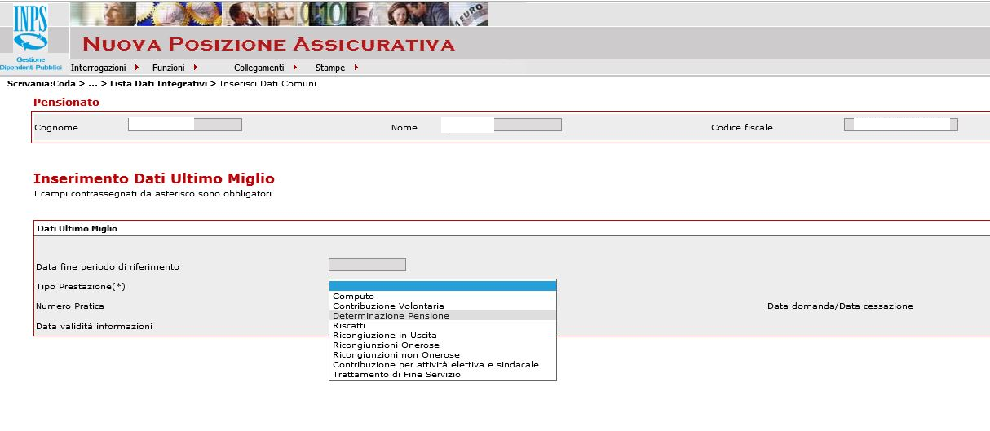
Circolare INPS N° 26 del 13/02/2019
Riliquidazioni delle pensioni per gli iscritti a tutte le Casse delle pensioni pubbliche
Dal menù a tendina «Tipo Prestazione(*)» selezionare Determinazione pensione

Slide 10
Circolare INPS N° 26 del 13/02/2019
Riliquidazioni delle pensioni per gli iscritti a tutte le Casse delle pensioni pubbliche
Inserire data validità informazione e data cessazione (31/08/2019) e salvare i dati inseriti

Slide 11
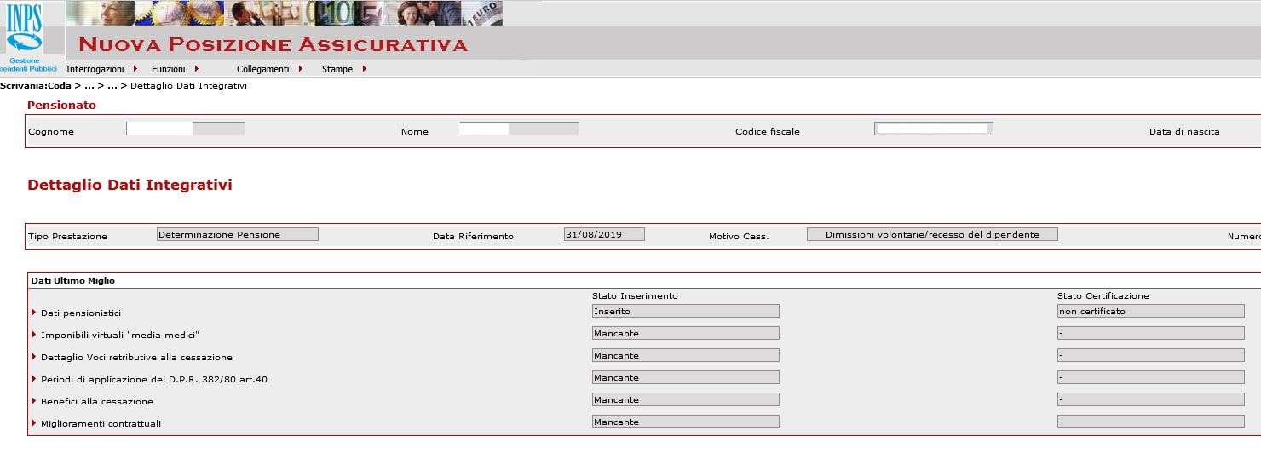
Circolare INPS N° 26 del 13/02/2019
Riliquidazioni delle pensioni per gli iscritti a tutte le Casse delle pensioni pubbliche
Selezionare «Dettaglio Voci retributive alla cessazione»

Slide 12
Circolare INPS N° 26 del 13/02/2019
Riliquidazioni delle pensioni per gli iscritti a tutte le Casse delle pensioni pubbliche
Selezionare «Ente di appartenenza»

Slide 13
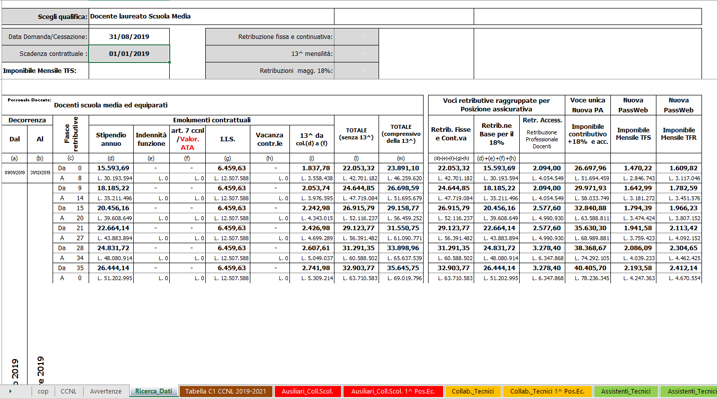
Circolare INPS N° 26 del 13/02/2019
Riliquidazioni delle pensioni per gli iscritti a tutte le Casse delle pensioni pubbliche
Scadenza contrattuale 01/01/2019
Relativa alla data di cessazione 31/08/2019
Ipotizziamo Docente laureato scuola media – fascia retributiva da 35

Slide 14
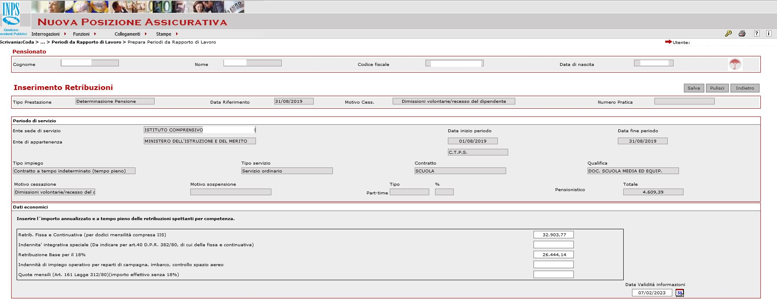
Scadenza contrattuale 01/01/2019
Relativa alla data di cessazione 31/08/2019
Inserire le nuove retribuzioni alla data di cessazione: le retribuzioni da inserire al 31/08/2019 sono quelle riferite alla nuova scadenza contrattuale del 01/01/2019

Slide 15
Circolare INPS N° 26 del 13/02/2019
Riliquidazioni delle pensioni per gli iscritti a tutte le Casse delle pensioni pubbliche
Selezionare «Miglioramenti Contrattuali»

Slide 16
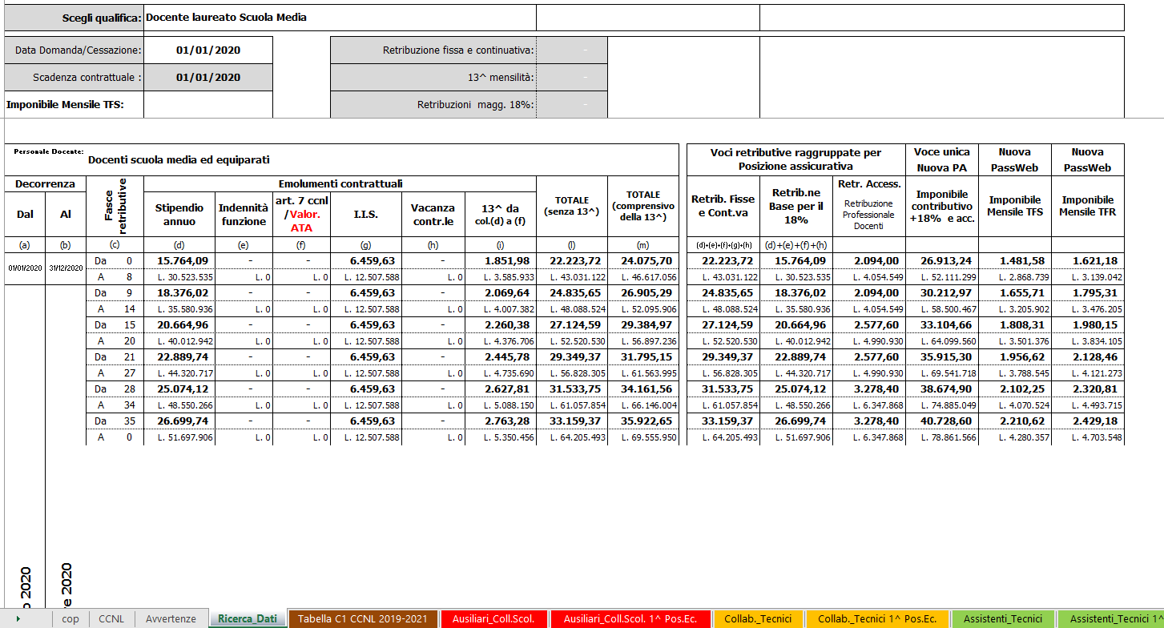
Circolare INPS N° 26 del 13/02/2019
Riliquidazioni delle pensioni per gli iscritti a tutte le Casse delle pensioni pubbliche
Scadenza contrattuale 01/01/2020
Ipotizziamo Docente laureato scuola media – fascia retributiva da 35

Slide 17
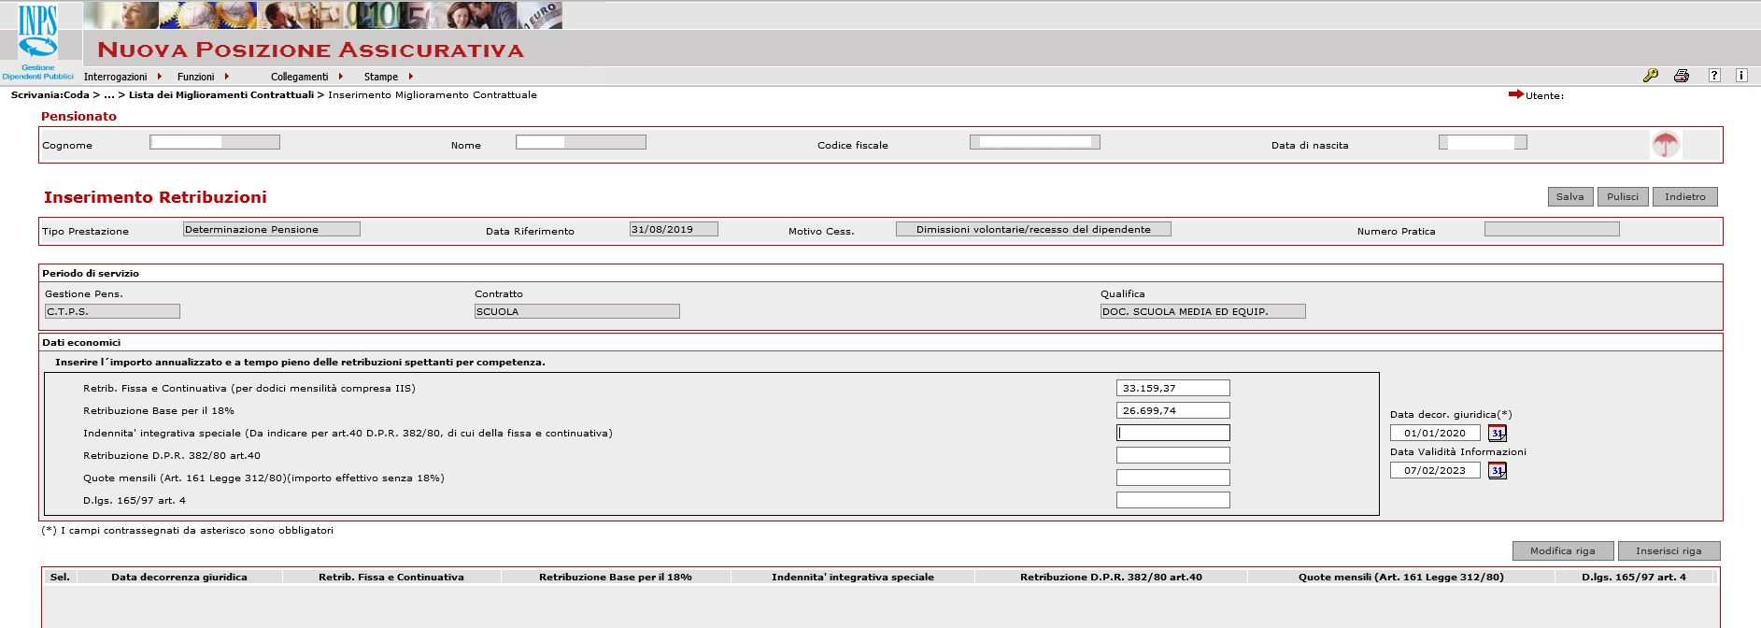
Circolare INPS N° 26 del 13/02/2019
Riliquidazioni delle pensioni per gli iscritti a tutte le Casse delle pensioni pubbliche
Inserire la decorrenza giuridica, in questo caso la scadenza contrattuale del 01/01/2020 e le nuove retribuzioni alla predetta data.
Dopo cliccare inserisci riga.
Scadenza contrattuale 01/01/2020

Slide 18
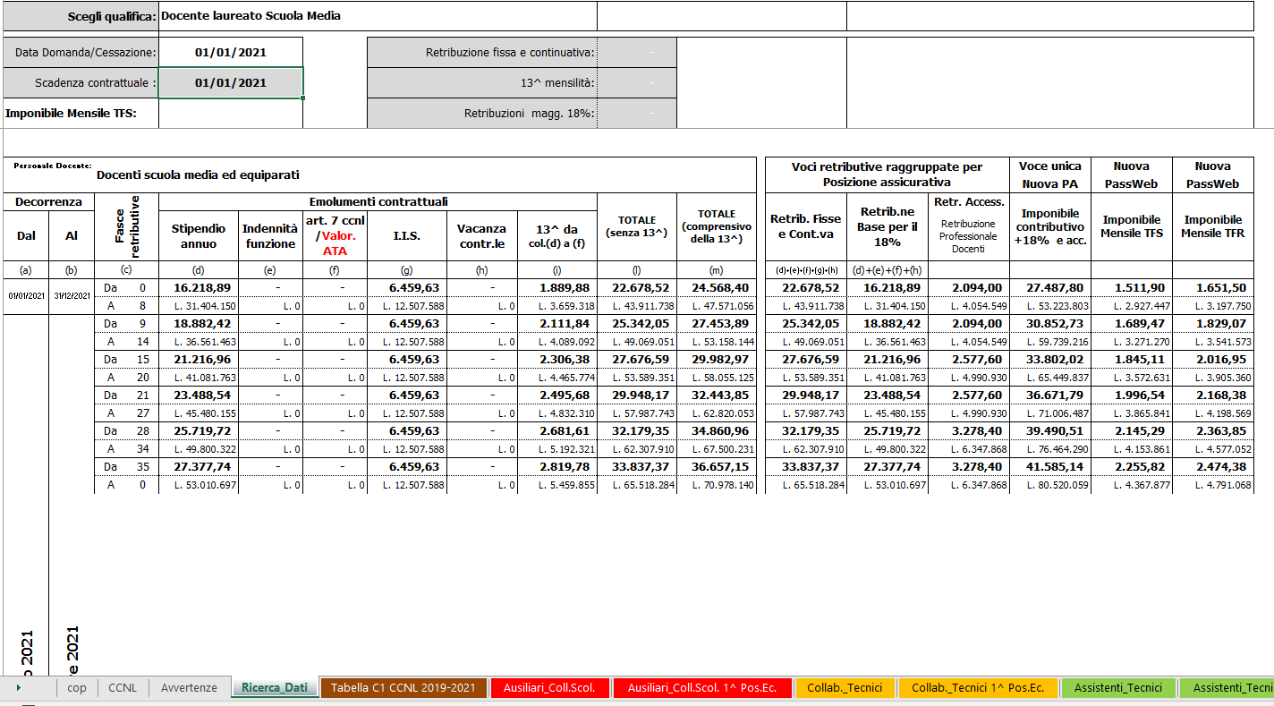
Circolare INPS N° 26 del 13/02/2019
Riliquidazioni delle pensioni per gli iscritti a tutte le Casse delle pensioni pubbliche
Scadenza contrattuale 01/01/2021
Ipotizziamo Docente laureato scuola media – fascia retributiva da 35

Slide 19
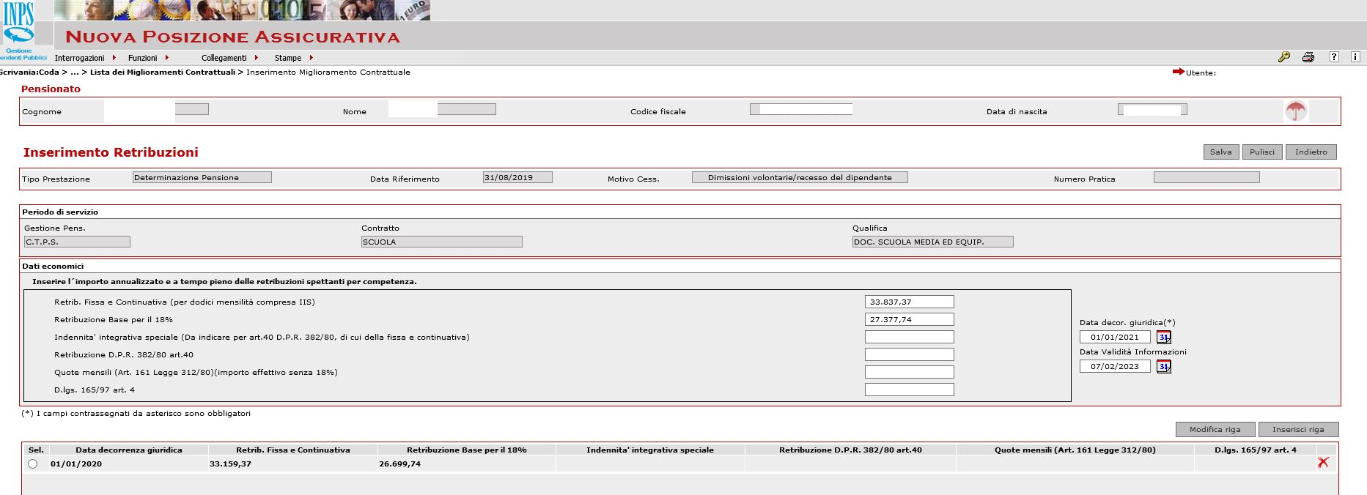
Circolare INPS N° 26 del 13/02/2019
Riliquidazioni delle pensioni per gli iscritti a tutte le Casse delle pensioni pubbliche
Inserire ladecorrenza giuridica, in questo caso la scadenza contrattuale del 01/01/2021 e le nuove retribuzioni alla predetta data.
Dopo cliccare inserisci riga.
Quindi salvare il tutto

Slide 20
Circolare INPS N° 26 del 13/02/2019
Riliquidazioni delle pensioni per gli iscritti a tutte le Casse delle pensioni pubbliche
Inserire ladecorrenza giuridica, in questo caso la scadenza contrattuale del 01/01/2021 e le nuove retribuzioni alla predetta data.
Dopo cliccare inserisci riga.
Quindi salvare il tutto
Scadenza contrattuale 01/01/2021

Slide 21
Circolare INPS N° 26 del 13/02/2019
Riliquidazioni delle pensioni per gli iscritti a tutte le Casse delle pensioni pubbliche
Certificare i dati inseriti e chiudere la lavorazione.

